Slide 1

TRƯỜNG TIỂU HỌC ĐOÀN LẬP
NHIỆT LIỆT CHÀO MỪNG QUÝ THẦY CÔ GIÁO
VỀ DỰ GIỜ THĂM LỚP 5C
MÔN TOÁN
Giáo viên: Nguyễn Thị Huyền Trang

Slide 2


Slide 3


Câu hỏi 1: Điền số thích hợp vào chỗ chấm
4,36m=…….cm
1. Thực hiện tính 1443-1417 được kết quả là:
Rung chuông vàng
A. 43,6
B.436
HẾT GIỜ
C. 4360
2
3
4
5
6
7
8
9
10
0
1
Notes:
D

Slide 4
Câu hỏi 2: Điền số thích hợp vào chỗ chấm
4,16m=…….cm
Rung chuông vàng
A.4610
B. 41,6
HẾT GIỜ
C.416
2
3
4
5
6
7
8
9
10
0
1
Notes:
D

Slide 5
Câu hỏi 3: Kết quả của phép tính.
3,4+6,6=…….
Rung chuông vàng
A. 10
B.9
HẾT GIỜ
C. 9,10
2
3
4
5
6
7
8
9
10
0
1
Notes:
D

Slide 6



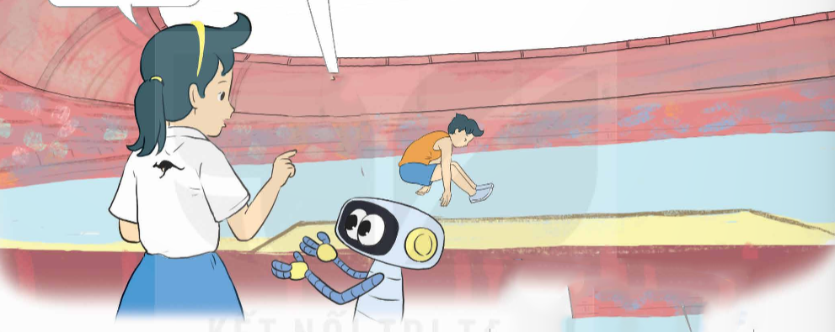


Thành tích nhảy xa năm nay của Nam là 4,43 m
Năm ngoái, thành tích của cậu ấy là 4,16 m. Đố Mai biết thành tích năm nay của cậu ấy hơn thành tích năm ngoái bao nhiêu mét?
a)

Slide 7

4,43 – 4,16 = ? (m)
Ta có: 4,43 m = 443 cm;
443
416
-
4,16 m = 416 cm
27
Vậy: 4,43 – 4,16 = 0,27 (m)
Ta đặt tính rồi tính như sau:
4,43
4,16
Đặt tính sao cho các chữ số ở cùng hàng thì thẳng cột
-
Thực hiện phép trừ như trừ hai số tự nhiên
,
0
2
7
Viết dấu phẩy ở hiệu thẳng cột với dấu phẩy của số bị trừ và số trừ

Slide 8

b) 63,49 – 1,8 = ?
Ta đặt tính rồi tính như sau:
63,49
1,8
-
61,69

Slide 9
Muốn trừ hai số thập phân ta làm như sau:
Viết số trừ bên dưới số bị trừ sao cho các chữ số ở cùng một hàng đặt thẳng cột với nhau.
Trừ như trừ hai số tự nhiên.
Viết dấu phẩy ở hiệu thẳng cột với dấu phẩy của số bị trừ và số trừ.

Slide 10








Slide 11

Đ, S?
6,15
2,7
4,38
1,56
85,9
a)
-
b)
-
c)
-
5,06
5,06
2,82
80,84
4,8
35,3
3,45
?
S
?
Đ
?
Đ
Đ
S

Slide 12


Mai làm được 2,15 l nước mơ, Mi làm được 1,7 l nước dâu. Hỏi nước mơ Mai làm nhiều hơn nước dâu Mi làm bao nhiêu lít?

Slide 13


Slide 14


TRÒ CHƠI
“Ai chọn đúng”

Slide 15


Chọn đúng (Đ), chọn sai (S)
12,9
9,7
3,2
Đ
Hết giờ
0
1
2
3
4
5
6
7
8
9
10

Slide 16
Chọn đúng (Đ), chọn sai (S)
15,68
8,6
7,08
S
Hết giờ
2
3
4
5
6
7
8
9
10
0
1

Slide 17
Chọn đúng (Đ), chọn sai (S)
34,9
23,72
1118
S
Hết giờ
0
1
2
3
4
5
6
7
8
9
10

Slide 18




